Slide 1
Mezinárodní den

Slide 2
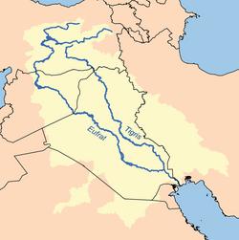
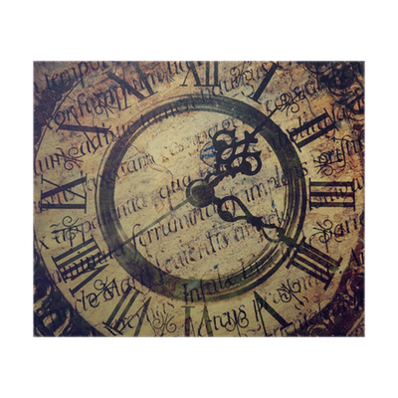
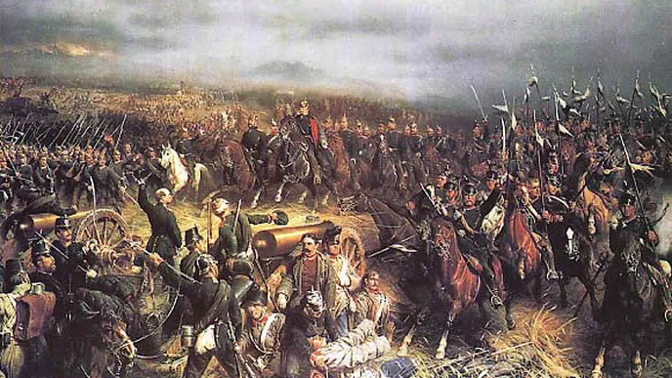
Tisíce let s námi
~ 9 000 let
Starověká Mezopotámie
Přežil krále, války a pády říší

Slide 3
Co to je?

Slide 4
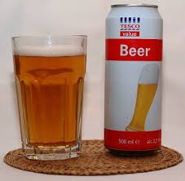
PIVO

Slide 5
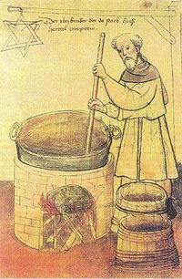
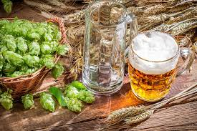
Pivo je technologie

Slide 6
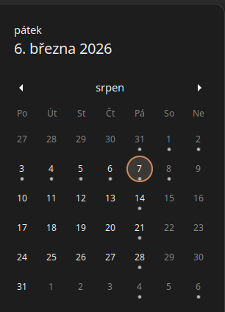
Mezinárodní den
Since 2007
První pátek v srpnu

Slide 7
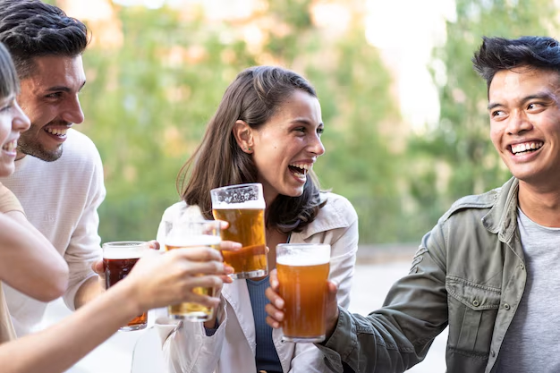
Pivo je společenský rituál

Slide 8
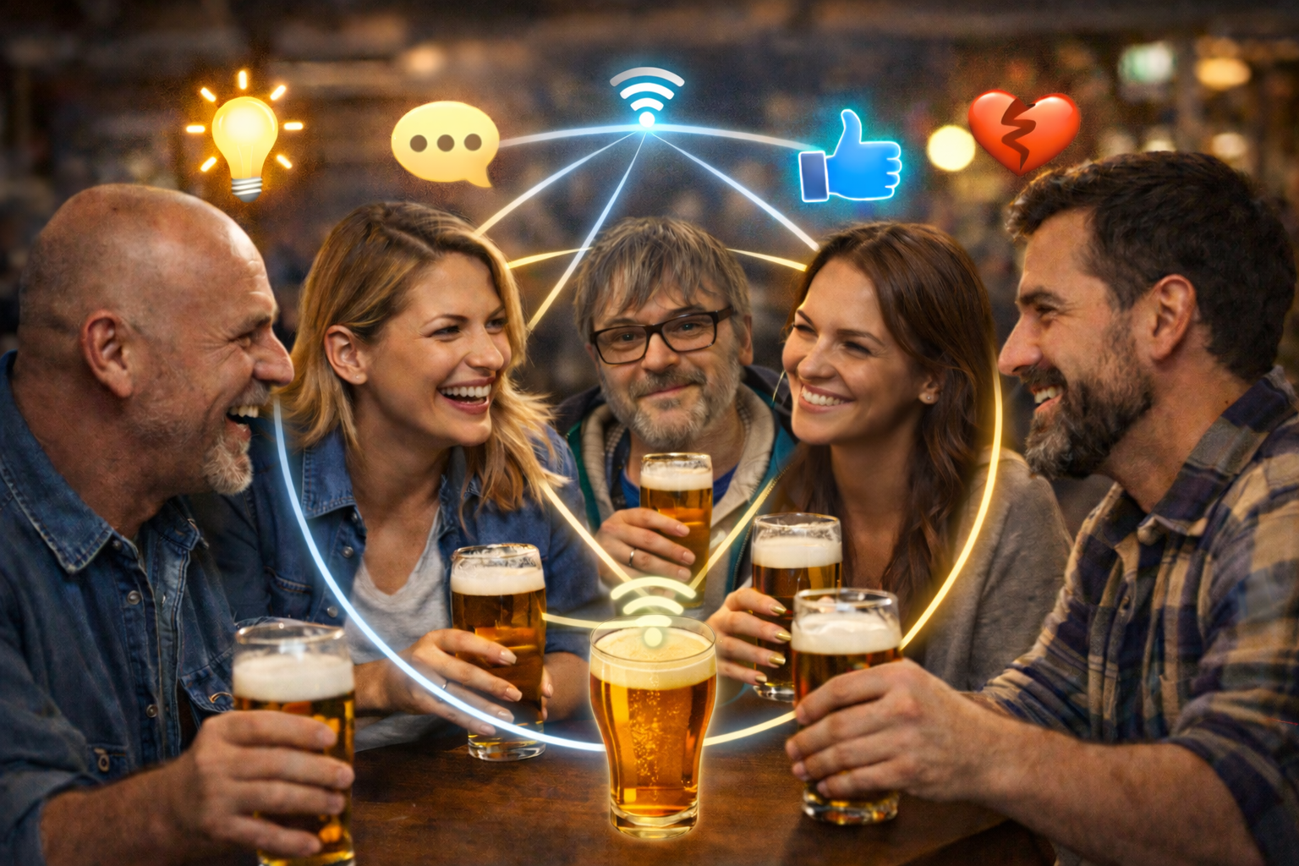
Pivo spojuje

Slide 9
Buďte toho součástí
Ať už s pivem
Nebo bez

